Slide 1

Цифровая трансформация системы образования в вузе
д. т. н., профессор Курманбек уулу Талантбек

Slide 2





ЭТАПЫ ЦИФРОВИЗАЦИИ И ЦИФРОВОЙ ТРАНСФОРМАЦИИ
Цифровая трансформация
5
Трансформация учебного заведения
Цифровизация
4
Оптимизация
Цифровизация
2
Организация информации
3
Автоматизация процессов
процессов
Цифровая трансформация
Серия глубоких и скоординированных изменений в культуре, персонале и технологиях, которые задействуют новые образовательные и операционные модели и приводят к трансформации институциональных операций, стратегических направлений и ценностных предложений
1
Оцифровка информации
Цифровизация
Процесс применения цифровых технологий и информации для оптимизации индивидуальных институциональных операций (прием поступающих, администрирование учебного процесса, начисление заработной платы и т.п.)
Цифровизация
Процесс перехода от аналоговых либо физических носителей к цифровой форме представления информации

Slide 3
ПРЕДПОСЫЛКИ ЦИФРОВОЙ ТРАНСФОРМАЦИИ ОТРАСЛИ НАУКИ И ВЫСШЕГО ОБРАЗОВАНИЯ
Основные вызовы и проблемы отрасли требуют комплексного и взвешенного подхода к их решению.
Разобщенность информационных систем в сфере науки и высшего образования ставит вопрос о выработке единых стандартов информационного взаимодействия, комплексного подхода к цифровой трансформации в отрасли, наличия координационного, методического и информационного сопровождения организаций в сфере науки и высшего образования.
Цифровая трансформация отрасли подразумевает не только изменение подходов к организации работы образовательных организаций, но и повышение уровня цифровых компетенций обучающихся, научно-педагогических работников, а также формирование компетентной команды управления процессом цифровой трансформацией образовательной организации.
Одними из ключевых задач выступают повышение уровня цифрового развития образовательных организаций и выравнивание общего технологического ландшафта, снижение времени на процесс обоснования необходимости упрощения процедуры подбора необходимых решений.
Все это позволит повысить уровень "цифровой зрелости" отрасли, а также стимулирует развитие производителей ИКТ-оборудования и программного обеспечения.

Slide 4
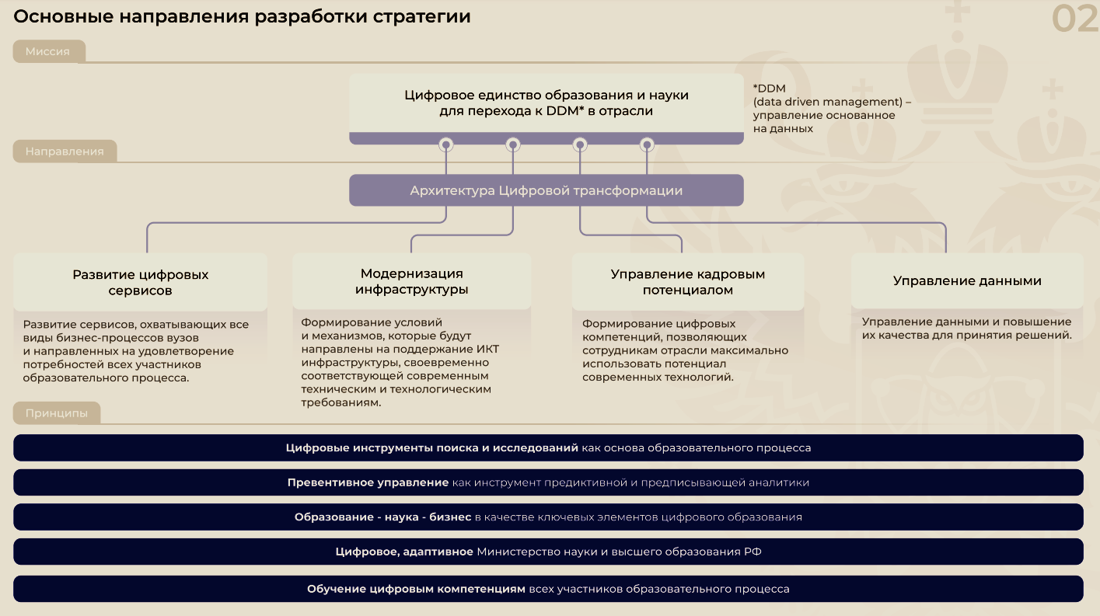
СТРАТЕГИЯ ЦИФРОВОЙ ТРАНСФОРМАЦИИ ОТРАСЛИ НАУКИ И ВЫСШЕГО ОБРАЗОВАНИЯ

Slide 5
«ЦИФРОВОЙ УНИВЕРСИТЕТ»
«Цифровой университет» – единая информационная система управления учебным процессом
«Цифровой университет» – комплексное решение для автоматизации основных процессов поддержки управления основной деятельностью государственных, автономных и коммерческих образовательных организаций высшего и среднего профессионального образования. Внедрение системы «Цифровой университет» помогает сформировать полноценную электронную информационно-образовательную среду на базе современной платформы, позволяющей осуществлять самостоятельное развитие, доработку и расширение функциональности системы в любом нужном вузу направлении и удовлетворяющей всем требованиям законодательства в сфере образования.

Slide 6
«ЦИФРОВОЙ УНИВЕРСИТЕТ»
Список существующих и непрерывно развиваемых в настоящее время модулей единой информационной системы управления учебным процессом «Цифровой университет» отражает все основные процессы управления образовательной организацией:
Базовые модули
Модуль «Справочники»
Модуль «Организационная структура»
Модуль «Система прав доступа»
Модуль «Образовательные программы»
Модуль «Студенты»
Модуль «Кадровый реестр»
Модуль «Здания и помещения»
Модуль «Администрирование»

Slide 7
«ЦИФРОВОЙ УНИВЕРСИТЕТ»
Основные модули:
Модуль «Абитуриенты (Приемная комиссия)»
Модуль «Интеграция с ОРТ и приема»
Модуль «Онлайн-регистрация абитуриентов»
Модуль «Движение студентов»
Модуль «Учебные планы»
Модуль «Сессия»
Модуль «Рейтинговая система и журналы преподавателей»
Модуль «Практики студентов»
Модуль «Дипломирование»
Модуль «Договоры на обучение»
Модуль «Стипендия и прочие выплаты студентам»
Модуль «Кадры»
Модуль «Внештатные преподаватели»
Модуль «Нагрузка»
Модуль «Расписание»
Модуль «Общежития и поселение»
Модуль «Дополнительное профессиональное образование»
Модуль «Образовательный портал»

Slide 8
«ЦИФРОВОЙ УНИВЕРСИТЕТ»
Дополнительные модули и подсистемы
Подсистема «Административный документооборот»
Подсистема «Почтовый сервер»
Подсистема «Голосовой помощник»
Модуль «Нейронные сети для распознования»
Цифровая библиотека.
Электронный студенческий билет.
Создание цифрового портфолио преподавателя.
Электронная ведомость.
Электронный деканат.
LMS-система.
Система сбора и анализа цифрового следа обучающегося
Цифровая трансформация процессов профориентации и трудоустройства обучающихся.

Slide 9
«ЦИФРОВОЙ УНИВЕРСИТЕТ»
Система электронного документооборота «Цифровой университет»
Система электронного документооборота «Цифровой университет» (СЭД ЦУ) разработана в соответствии с концепцией Enterprise Content Management (ECM) и поддерживает весь жизненный цикл управления входящими, исходящими и внутренними документами.
Документооборот «Цифровой университет» выполняет процессы по организации и контролю всего документооборота организации, включая полную обработку входящих документов, и предназначена для автоматизации процессов организационно-распорядительного документооборота в соответствии с нормами делопроизводства и существующими общепринятыми регламентами делового документооборота с целью сокращения сроков согласования документов и обеспечения прозрачности работы с документами.

Slide 10
«ЦИФРОВОЙ УНИВЕРСИТЕТ»
Преимущества «Цифровой университет»
Технические:
Web-ориентированность;
Модульность решения – возможность поэтапного, модульного внедрения;
Возможность выбора опций в рамках модулей;
Открытая платформа;
Простота обновлений АРМов – не требуются усилия со стороны конечных пользователей;
Надежность и масштабируемость решения;
Кроссплатформенность;
Быстрота развертывания решения;
Встроенный модификатор скриптов и печатных шаблонов документов;
Покрытие данных системы веб-сервисами и для построения отчетов внешними средствами.

Slide 11
«ЦИФРОВОЙ УНИВЕРСИТЕТ»
Профессиональные
Команда специализируется на автоматизации образовательных учреждений;
Штатные сотрудники, работавшие продолжительное время в вузах на различных должностях;
За основу принимается существующий наработанный опыт автоматизации в вузах страны.
Экономические
Нет необходимости приобретения стороннего программного обеспечения, возможность работы пользователей с системой на свободном программном обеспечении (Open source);
Развитие
Широкие интеграционные возможности со сторонними программными продуктами.

Slide 12
«ЦИФРОВОЙ УНИВЕРСИТЕТ»
Безопасность решения «Цифровой университет»
Система «Цифровой университет» является прикладным решением и должна функционировать в инфраструктуре защищенного аппаратно-программного комплекса (АПК) образовательной организации, в соответствии с требованиями законодательства по защите Персональных данных (ПДн). При этом образовательная организация (оператор ПДн) самостоятельно определяет требуемый класс защиты АПК в целом и выбирает те или иные методы реализации зашиты для всего комплекса программно-технических средств конкретной инсталляции.

Slide 13
Благодарю за внимание!

